Slide 1
Konkurrenskraft 2030 Mål och förutsättningar, Kick off i Brändön 26-27 mars 2019
Tord Pettersson, tord@energikontornorr.se

Slide 2
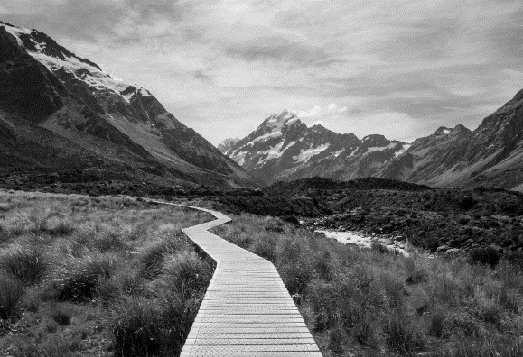
Övergripande mål
Att stödja övergången till en koldioxidsnål ekonomi genom att:
Utveckla kompetens och arbetssätt om hållbar utveckling hos mindre SMF
Stärka konkurrenskraften i mindre SMF genom att minska deras energianvändning och klimatpåverkan

Slide 3
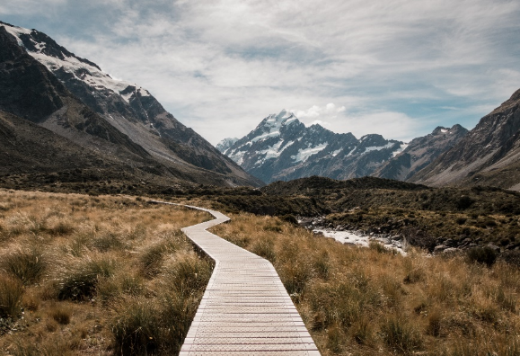
Projektmål
En utvecklad och verifierad metodik för affärsstrategisk dialog med hållbarhet i fokus
Åtgärder och förslag för minskad energianvändning och klimatpåverkan

Slide 4
Delmål
Digital plattform som samlar info, metoder och verktyg för genomförande av affärsstrategisk dialog
Genomförd dialog i minst 35 mindre SMF som resulterat i ökad medvetenhet om hållbarhet samt åtgärder och förslag för minskad energianvändning och klimatpåverkan
Regional och nationell spridning av projektet och den digitala plattformen

Slide 5
Förväntade resultat
Verifierad och tillgängliggjord metodik för affärsstrategisk dialog med hållbarhetsfokus för mindre SMF
Goda exempel på energieffektivt och hållbart företagande
Beslutsfärdiga förslag på minskad energianvändning och klimatpåverkan byggda på dialog med och analys av deltagande SMF
Presentation av samlade erfarenheter från dialog med och analys av deltagande SMF
Digital plattform med metodik och verktyg för affärsstrategisk dialog med hållbarhetsfokus för mindre SMF

Slide 6
Övrigt
Minst 40% av de deltagande företagen ska ledas/ägas av det underrepresenterade könet
Aktivt arbete för att nå företag och branscher med både kvinnligt och manligt ledarskap/ägande
Framtagande av plan för integration av jämställdhet, mångfald och övrig social hållbarhet för hela projektet
Expertis i social hållbarhet ska knytas till projektet
Utbildningar i jämställdhet och övrig social hållbarhet för deltagande affärsutvecklare, rådgivare m fl

Slide 7
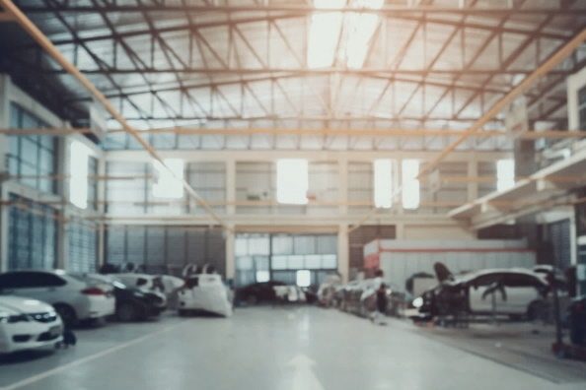
Målgrupp
Primär
Mindre SMF (upp till 50 anställda)
Sekundär
Rådgivare inom affärsutveckling, alternativt energi- och klimatrådgivning

Slide 8
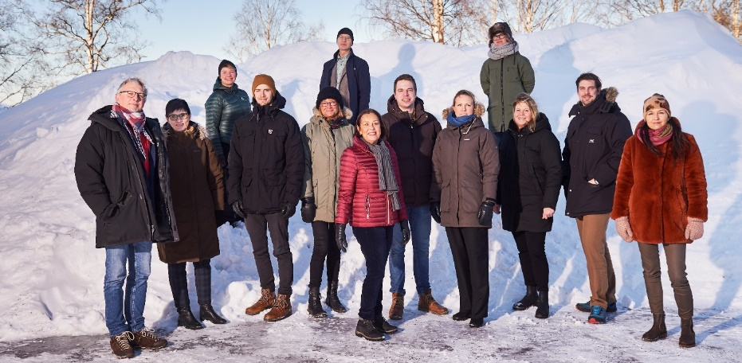
Energikontor Norrs roll
Projektledning; via huvud- och delprojektledare
Läges- och slutrapportering samt utvärdering och lärande
Övergripande ansvar för ekonomi, administration och upphandling
Sakkunskap i energi och klimat
Omvärldsbevakning
Extern kommunikation

Slide 9
LTU (Entreprenörskap och innovation, Redovisning och styrning)
Inledande omvärldsbevakning (faktainsamling) och analys av metoder, modeller, verktyg kopplat till affärsstrategisk dialog med SMF
Medverkar vid analys och utveckling av metodik
Störst fokus på aktiviteterna 2 (Inledning/faktainsamling, omvärldsbevakning), 4 (Test av metod för affärsstrategisk dialog) och 7 (Affärsstrategisk dialog)
Har även mindre delar i aktivitet 5 (Digital plattform) och 10 (Extern utvärdering/lärande)

Slide 10
Almi
Rekrytering av företag (i Norrbotten och Västerbotten)
Företagskontakter, genomförande av intervjuer samt mentorstöd till deltagande företag
Bidrar med erfarenhetsbaserad input till analys och utveckling av metodik och verktyg
Nätverkande med deltagande SMF inom Almis nätverk
Störst fokus på aktiviteterna 4 (Test av metod för affärsstrategisk dialog) och 7 (Affärsstrategisk dialog)
Har även mindre delar i aktivitet 5 (Digital plattform), 8 (Spridning och förankring av modell/verktyg) och 10 (Extern utvärdering/lärande)

Slide 11
Företagarna
Rekrytering av företag (i Norrbotten)
Företagskontakter, genomförande av intervjuer samt mentorstöd till deltagande företag
Bidrar till analys och utveckling av metodik och verktyg
Nätverkande med deltagande SMF som är medlemmar i Företagarna
Störst fokus på aktiviteterna 4 (Test av metod för affärsstrategisk dialog), 7 (Affärsstrategisk dialog) och 8 (Spridning och förankring av modell/verktyg)
Har även mindre delar i aktivitet 5 (Digital plattform) och 10 (Extern utvärdering/lärande)

Slide 12
Projektets grupper/råd
Projektarbetsgrupp – tillsätts internt
Styrgrupp
Kommunikationsråd
Utvecklingsgrupp för affärsstrategisk dialog
Referensgrupp för utveckling av digital plattform
Energisakkunniggrupp – tillsätts internt
Förslag på bra personer att ha med?

Slide 13
Kommunala näringslivskontor!
Inför varje inledande besök i ett enskilt företag ska den lokala näringslivsfunktionen kontaktas och informeras om projektet och syftet med besöket.

Slide 14
Krav från Tillväxtverket
Informera om att projektet delfinansieras av ERUF. (Även övriga finansiärer vill synas. Därför använder vi projektmallarna med alla loggor vid kommunikation internt och externt.)
Innan aktivitet inleds i ett enskilt företag ska ett intyg om försumbart stöd ha fyllts i och sänts till TVV för kontroll

Slide 15
Krav från EK Norr
Alla som arbetar i och finansieras av projektet ska föra projektdagbok över vad de gör inom projektet
Innan aktivitet inleds i ett enskilt företag ska, utöver intyg om försumbart stöd, en avsiktsförklaring ha undertecknats av företaget (avsiktsförklaringen innehåller bl a projektets förväntan på det deltagande företaget)

Slide 16
Projektperiod
2019-01-01 – 2021-12-31
Varav stöd under de sista 4 månaderna endast ges för kostnader kopplade till slutredovisningen, såsom:
Insamling och spridning av resultat
Utvärdering
Analys
Slutrapportering av utvärdering
Slutrapportering av projekt

Slide 17
Aktivitetsindikatorer
Antal företag som får annat stöd än ekonomiskt stöd: 35 företag
Minskad energianvändning hos deltagande företag och organisationer: 500 MWh
Antal framtagna kunskapsunderlag, strategier och program (handlingsplaner): 35 st (Region Norrbotten)

Slide 18
Budget
Totalt 11, 66 milj kr
Projektet Konkurrenskraft 2030 drivs av Energikontor Norr i samverkan med Luleå tekniska universitet (Entreprenörskap och innovation, Redovisning och styrning), Almi Företagspartner Nord och Företagarna Norrbotten.

Slide 19
Frågor: Hur når vi en så bred målgrupp som möjligt? Var bör projektet synas för att nå ut så brett som möjligt?

